Slide 1
ỨNG DỤNG TIENGIANGS
Tháng 08 năm 2022

Slide 2
NỘI DUNG CHÍNH
TRÌNH BÀY
01
TỔNG QUAN HỆ THỐNG
02
ĐẶC ĐIỂM NỔI BẬT
03
TÍCH HỢP HỆ THỐNG KHÁC

Slide 3
1
TỔNG QUAN

Slide 4
Mục tiêu
Là công cụ để hỗ trợ tương tác giữa người dân/ doanh nghiệp và các cơ quan nhà nước nhằm tạo ra hiệu quả về mặt kinh tế, chính trị, xã hội.
Là một trong những ứng dụng không thể thiếu trong quá trình xây dựng chính phủ điện tử và số hóa của các cơ quan nhà nước.
Hệ thống gồm 4 phân hệ chính:
1. Phân hệ Ứng dụng cho người dân/doanh nghiệp
3. Phân hệ quản trị dữ liệu ứng dụng cho người dân
2. Phân hệ Xác thực tập trung
4. Phân hệ tích hợp chi tiết tin tức

Slide 5
Đối tượng sử dụng
Người dân
Cán bộ chuyên viên nhà nước
Doanh nghiệp
Lãnh đạo nhà nước

Slide 6
Tính hướng đến công dân
Tra cứu hồ sơ, nộp hồ sơ trực tuyến.
Tra cứu đất đai.
Xem trạm quan trắc (độ mặn, nhiệt độ, môi trường…).
Xem camera giao thông trên địa bàn.
Thanh toán trực tuyến hóa đơn:
Điện, Nước
Học phí
Viễn thông,…
Tra cứu thông tin chi tiết về:
Chính quyền, giao thông.
Cơ sở y tế.
Trường học.
Trạm xăng.
Trạm ATM, ngân hang,…
Dễ dàng
Hữu ích
Quản lý thông tin cá nhân.
Xem tin tức, tình hình kinh tế chính trị của Tỉnh, TP.
Thông tin tuyển sinh, tuyển dụng việc làm, ôn thi bằng lái xe,…
Tạo và xem phản ánh tại hiện trường.
Dễ dàng nắm bắt tin tức thông báo từ chính quyền.
Là kênh giao tiếp 2 chiều giữa người dân và chính quyền,…
Thuận tiện
Nhanh chóng
Ứng dụng công dân Việt Nam

Slide 7
Sơ đồ nghiệp vụ theo đối tượng
01
Công dân/Doanh nghiệp
Đăng ký UDCDVN
Tải - Cài đặt ứng dụng
Đăng ký tài khoản công dân
Tra cứu hồ sơ, thửa đất, BHXH, mã số thuế
Xem trạm quan trắc, camera.
Xem danh sách, vị trí, chi tiết các tiện ích
Tạo PAKN, xem các phản ánh gần đây
Tra cứu, thanh toán tiền điện, nước, cước
Viễn thông, học phí
Nhận các thông báo nhanh, xem các thông
xin về nông nghiệp, du lịch
03
Gửi thông báo
Xử lý phản ánh
Hệ thống UDCDVN
Lãnh đạo / Cán bộ chuyên viên nhà nước

Slide 8
2
ĐẶC ĐIỂM NỔI BẬT

Slide 9
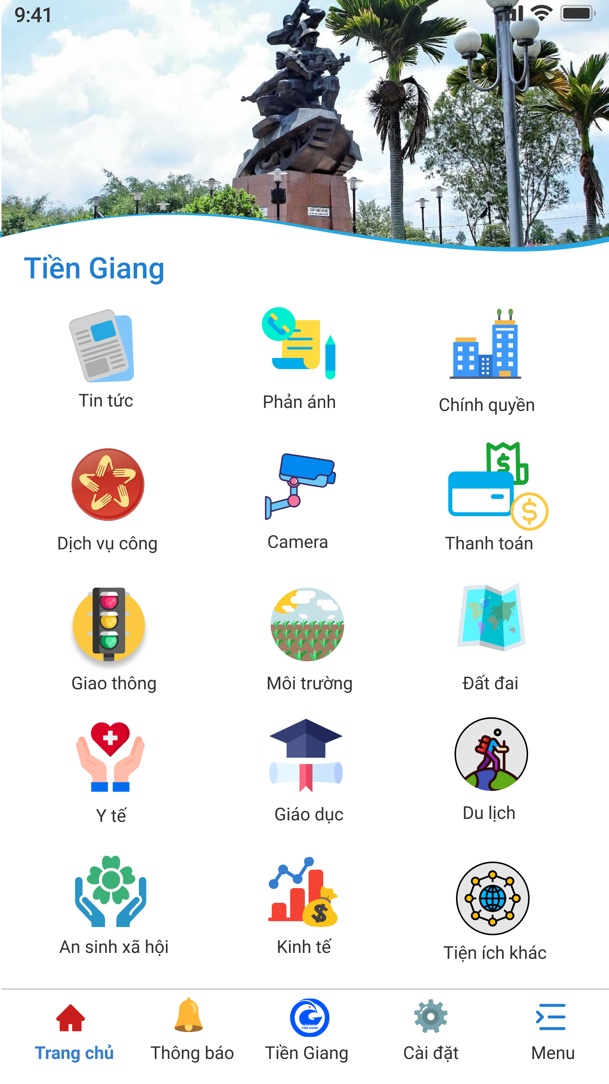
2. ĐẶC ĐIỂM NỔI BẬT
TienGiangS

Slide 10
2. ĐẶC ĐIỂM NỔI BẬT
TienGiangS
1
Quản lý tài khoản
10
Môi trường
2
Cài đặt
11
Đất đai
3
Tin tức
12
Y tế
4
Phản ánh
13
Giáo dục
5
Chính quyền
14
Du lịch
6
Dịch vụ công
15
An sinh xã hội
7
Camera
16
Kinh tế
8
Thanh toán
17
Tiện ích khác
9
Giao thông
18
Thông báo nhanh

Slide 11
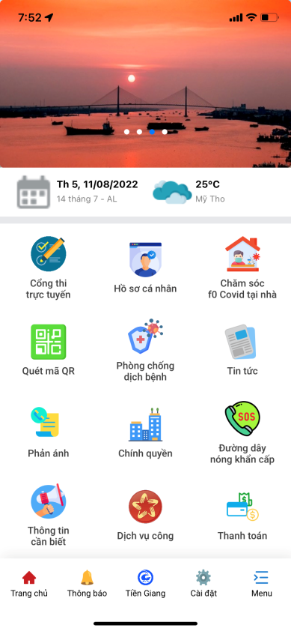
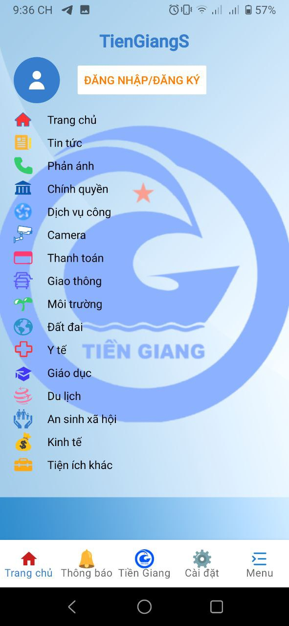
2. ĐẶC ĐIỂM NỔI BẬT
0
Giao diện trang chủ
Hình logo app TienGiangS
Giao diện trang chủ
Giao diện Menu

Slide 12
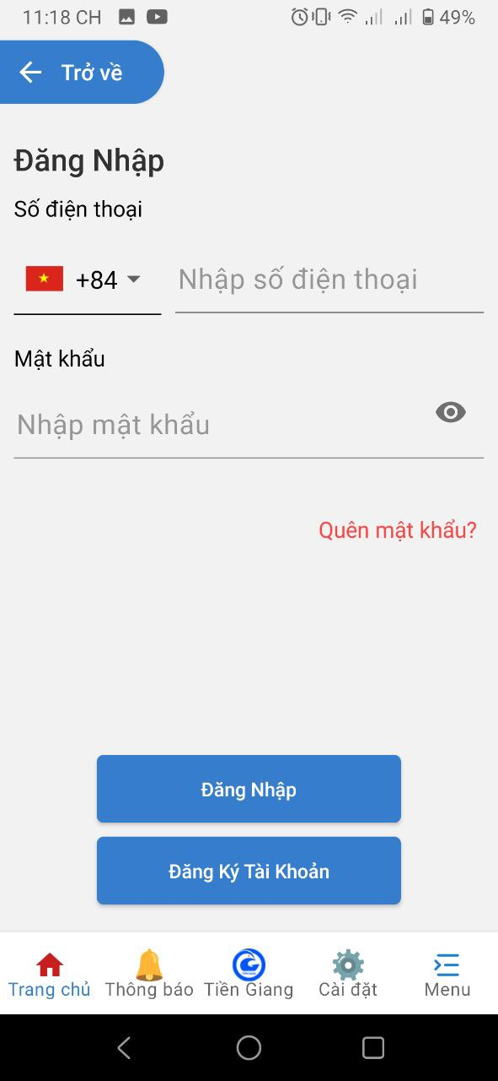
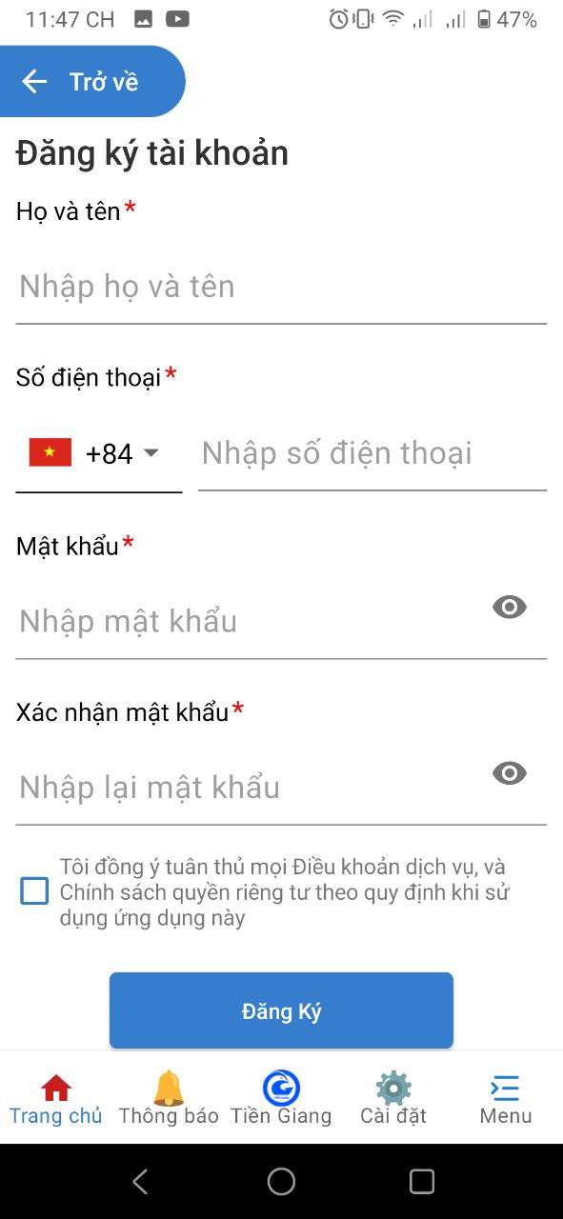
2. ĐẶC ĐIỂM NỔI BẬT
1
Quản lý tài khoản
Module dùng để đăng kí, đăng nhập vào ứng dụng, phục vụ cho một số chức năng yêu cầu người dùng phải đăng nhập thì mới có thể thao tác: Cập nhật thông tin tài khoản, đổi số điện thoại, thay đổi mật khẩu,…

Slide 13
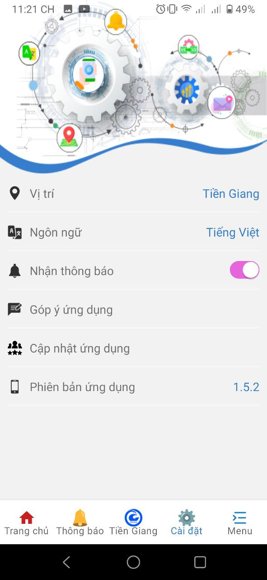
2. ĐẶC ĐIỂM NỔI BẬT
2
Cài đặt
Cho phép người dùng cài đặt nhận thông báo nhanh, chọn vị trí hiện tại, ngôn ngữ sử dụng, góp ý và đánh giá ứng dụng (liên kết đến google form, App Store và Google Play) và xem phiên bản ứng dụng đang dùng.

Slide 14
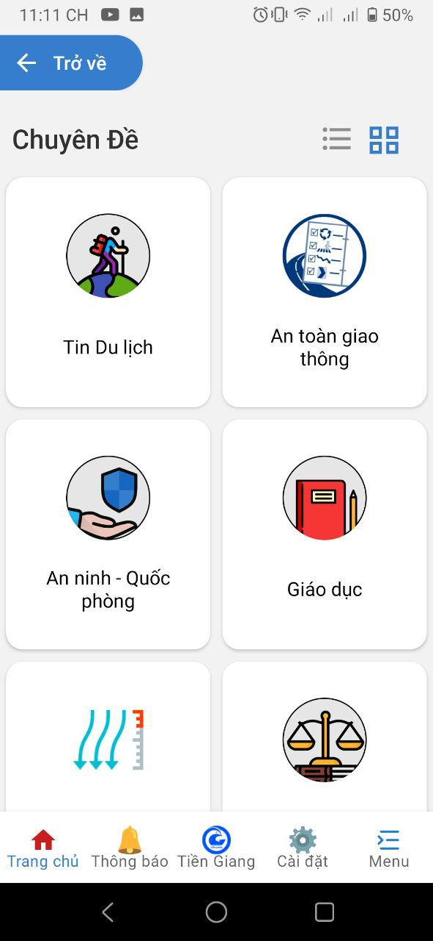
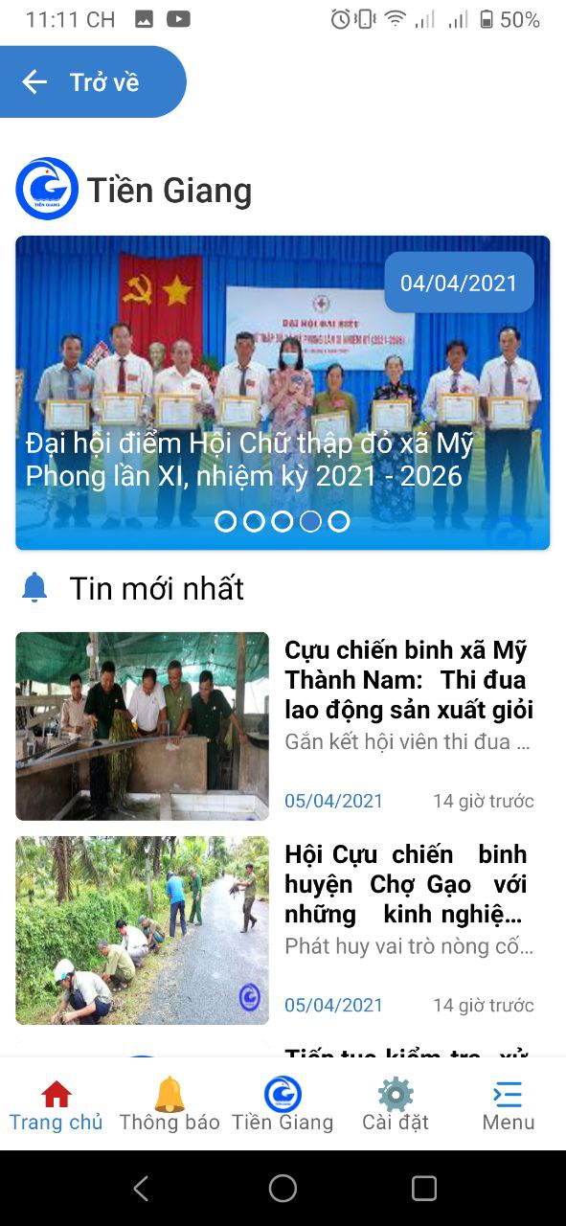
2. ĐẶC ĐIỂM NỔI BẬT
3
Tin tức
Cho phép người dùng xem các tin tức của các cơ quan nhà nước tương tự như hệ thống Cổng thông tin điện tử.

Slide 15
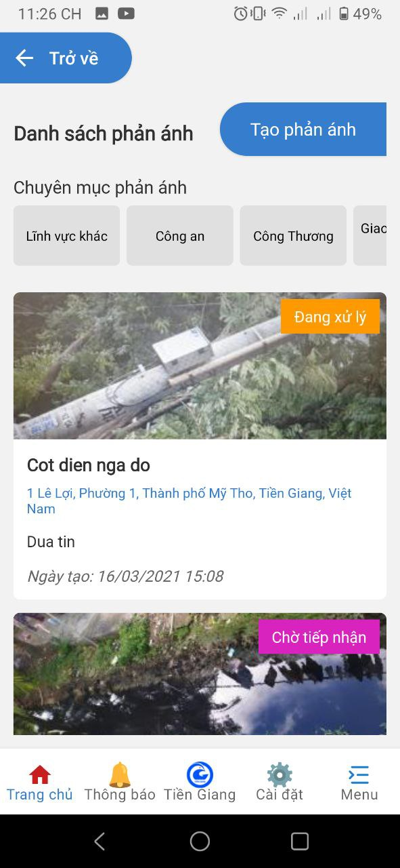
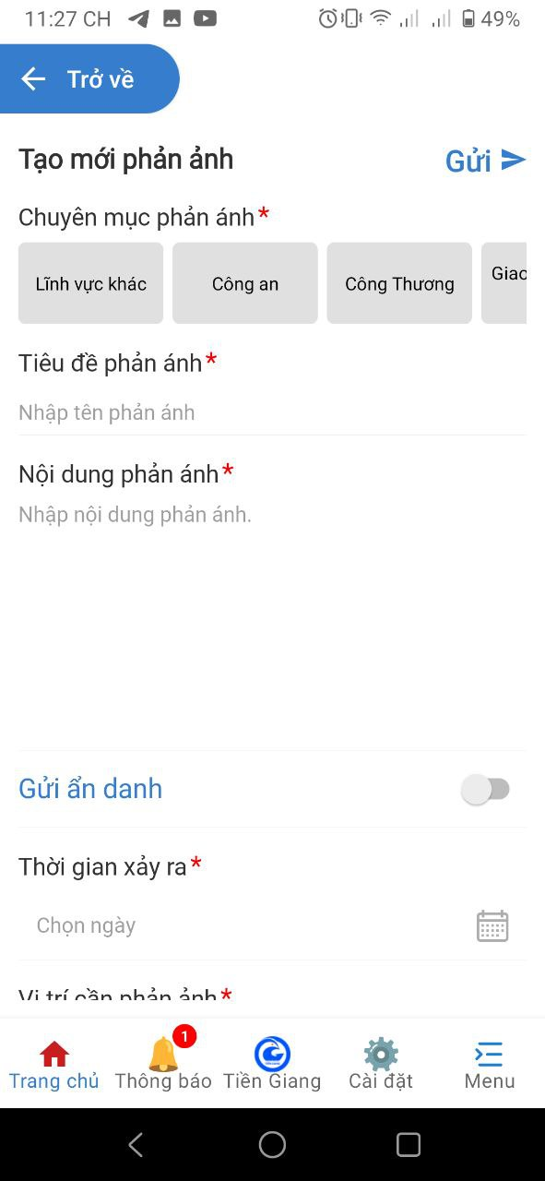
2. ĐẶC ĐIỂM NỔI BẬT
4
Phản ánh
Cung cấp cho người dùng tính năng tạo và gửi phản ánh kiến nghị đến cơ quan nhà nước.
Nội dung phản ánh sẽ được gửi đến hệ thống Tiếp nhận và xử lý phản ánh kiến nghị của sản phẩm Tổng đài Dịch vụ công – 1022
Kết quả xử lý của phản ánh cũng như trạng thái và quá trình xử lý được cập nhật từ hệ thống Tiếp nhận và xử lý phản ánh trở lại ứng dụng.

Slide 16
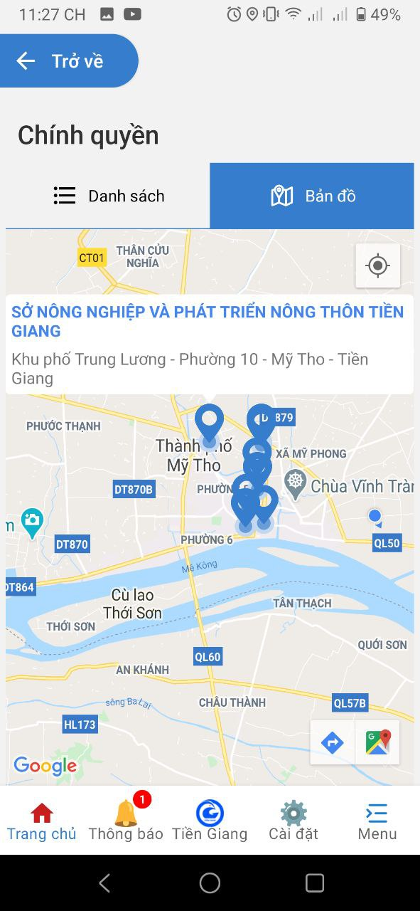
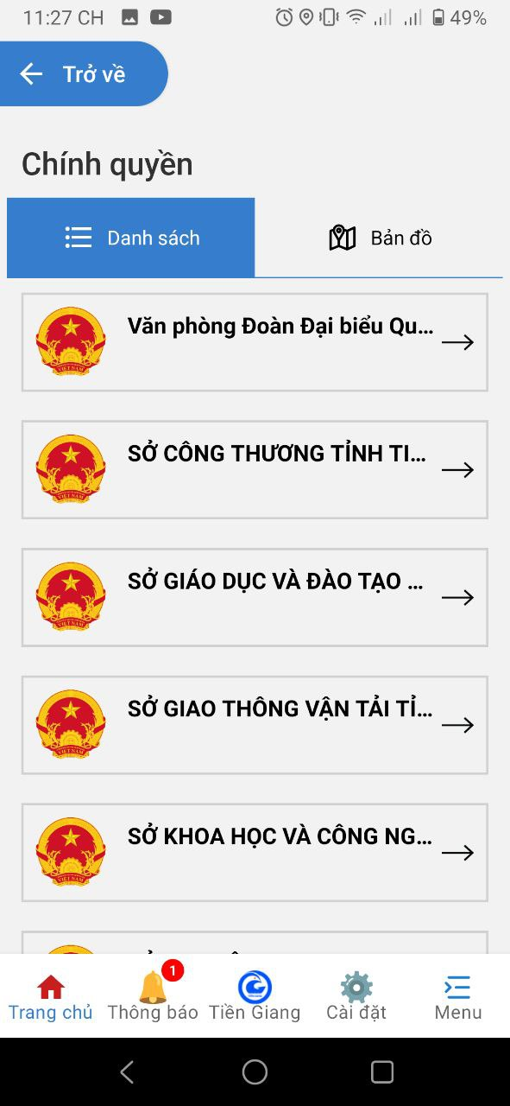
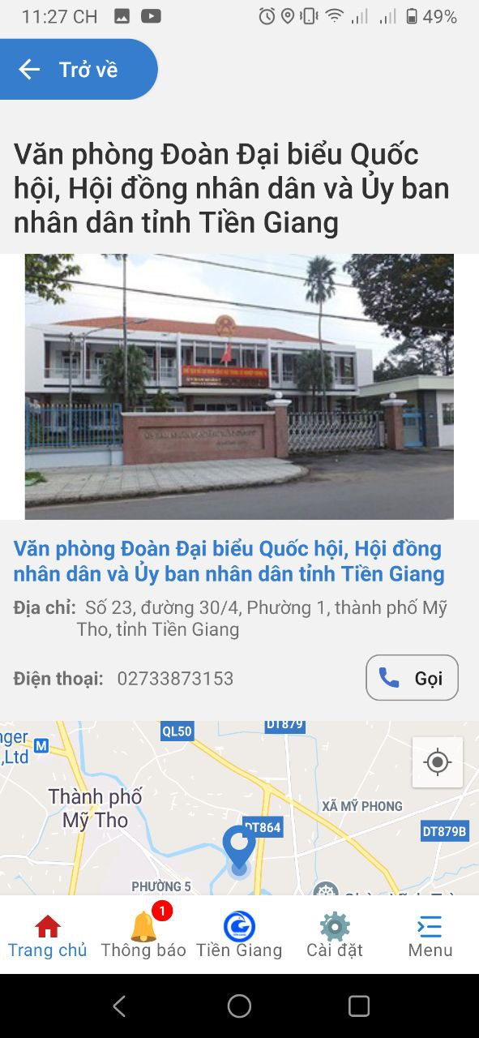
2. ĐẶC ĐIỂM NỔI BẬT
5
Chính quyền
Cung cấp cho người dùng tra cứu thêm thông tin, Xem danh sách, vị trí các cơ quan ban ngành trên bản đồ, liên kết với google map chỉ đường tới địa điểm được chọn và Thực hiện thao tác gọi nhanh tới số của cơ quan

Slide 17
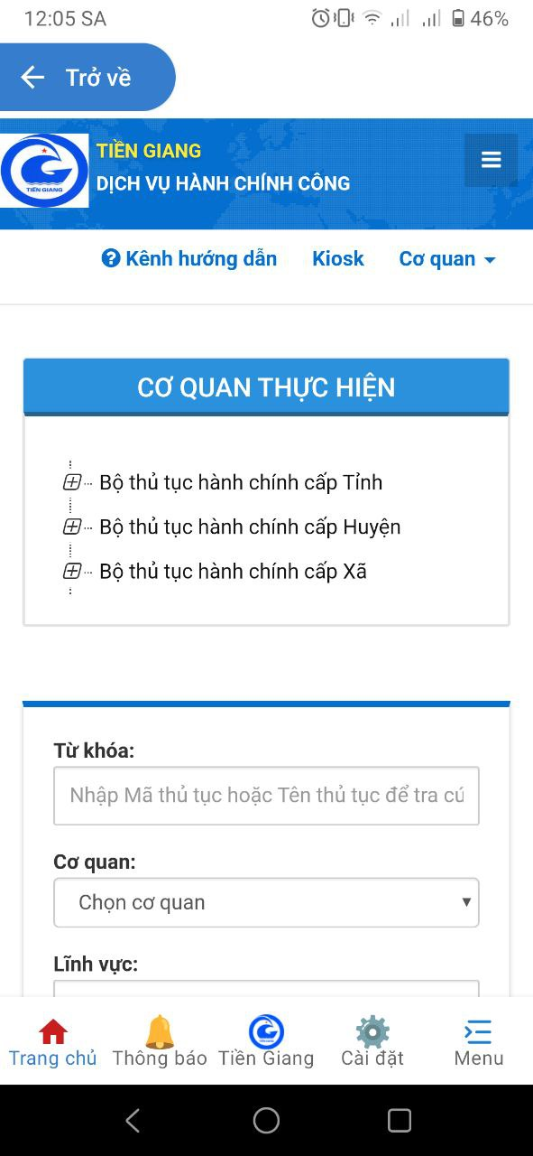
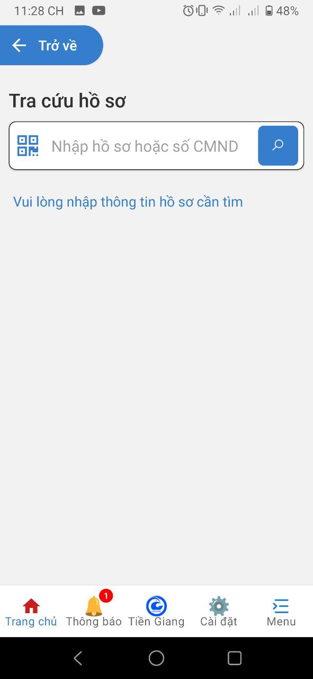
2. ĐẶC ĐIỂM NỔI BẬT
6
Dịch vụ công
Cho phép người dùng nộp hồ sơ trực tuyến và tra cứu hồ sơ.
- Nộp hồ sơ trực tuyến: Kết nối với hệ thống dịch vụ công trực tuyến dạng weblink (thực hiện mở trình duyệt khi người dùng nhấn vào chức năng)
- Tra cứu hồ sơ: Kết nối đến các hệ thống Dịch vụ công - Một cửa điện tử của các đơn vị để cho phép người dùng có thể tra cứu hồ sơ.

Slide 18
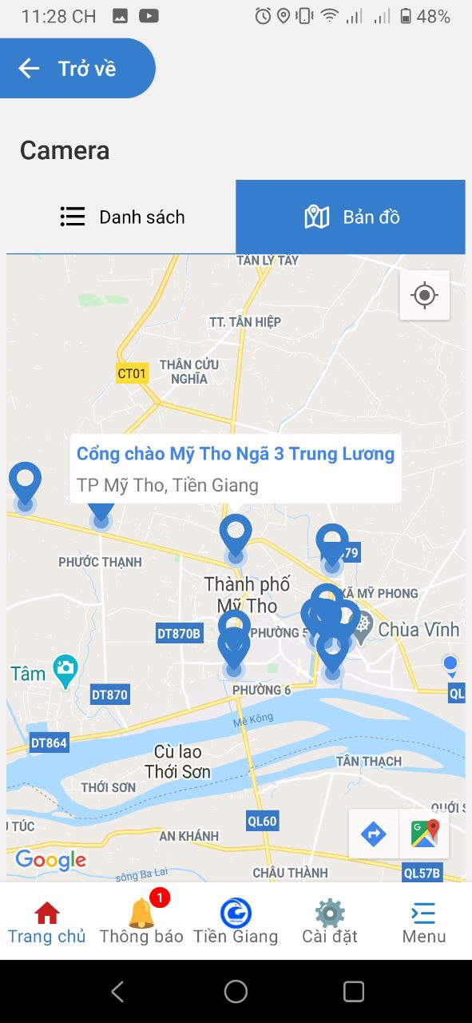
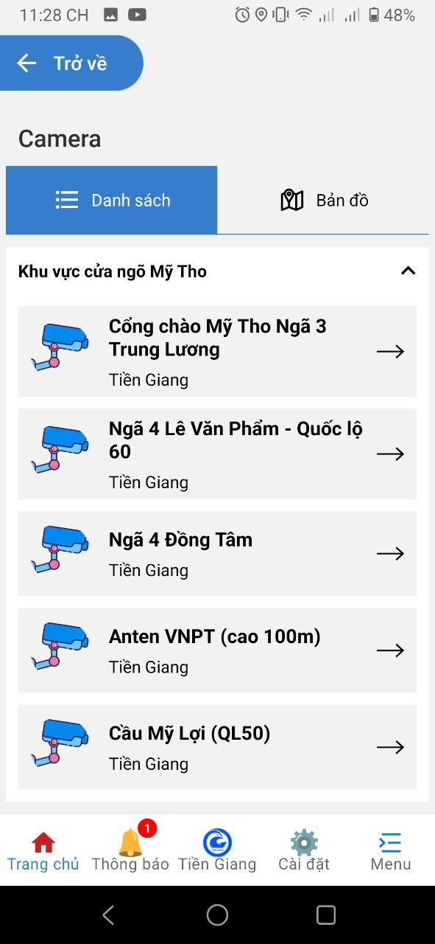
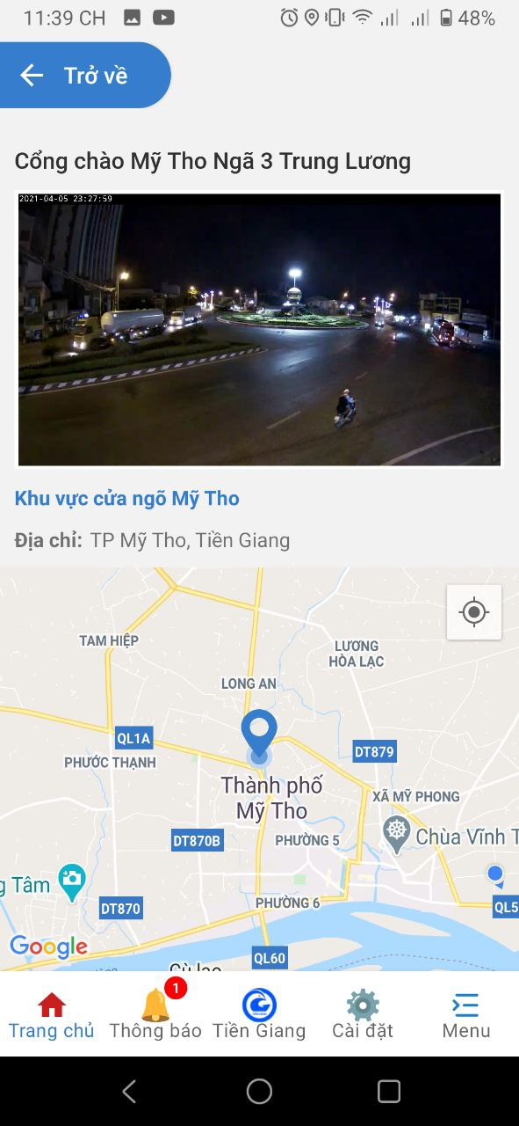
2. ĐẶC ĐIỂM NỔI BẬT
7
Camera
Kết nối với các hệ thống giám sát camera để xem thông tin dưới dạng hình thức livestream và có thể xem danh sách, vị trí các camera trên bản đồ bên cạnh đó có liên kết với google map để chỉ đường tới địa điểm camera

Slide 19
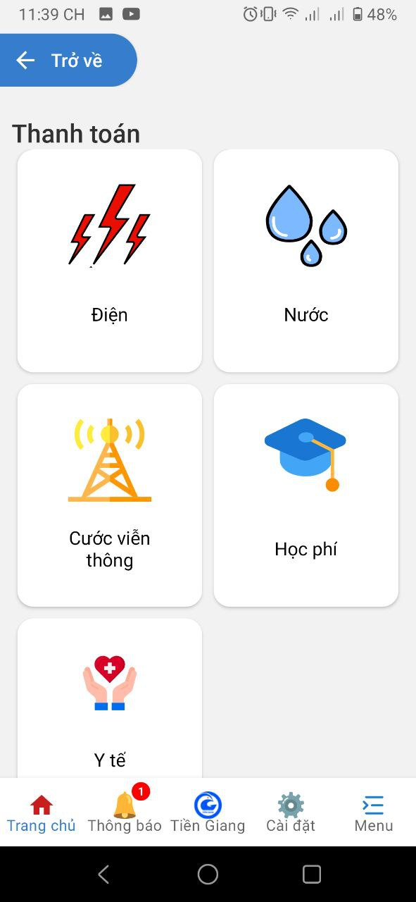
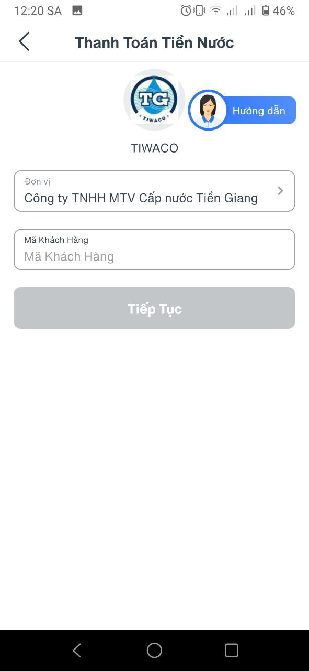
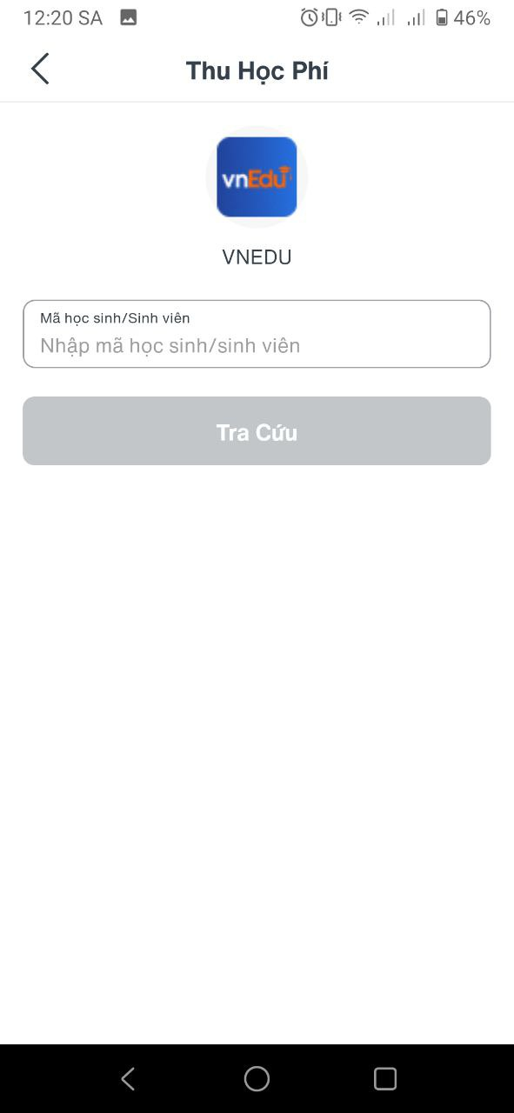
2. ĐẶC ĐIỂM NỔI BẬT
8
Thanh toán
Tích hợp SDK của VNPT Pay cho phép người dân tra cứu và thanh toán tiền điện, nước, cước viễn thông, học phí, y tế

Slide 20
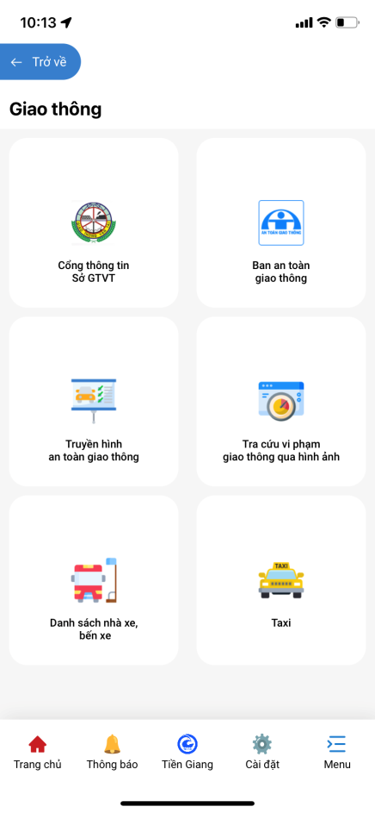
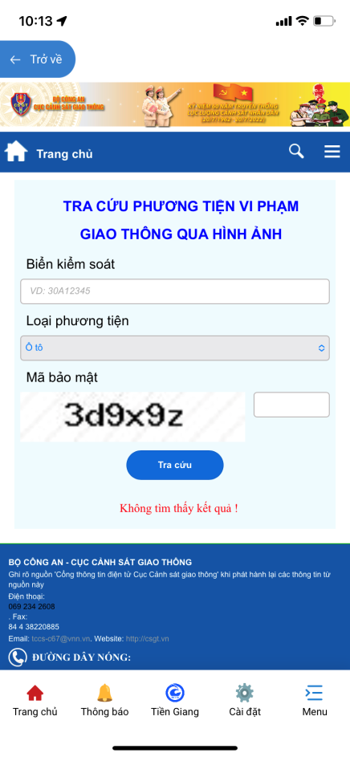
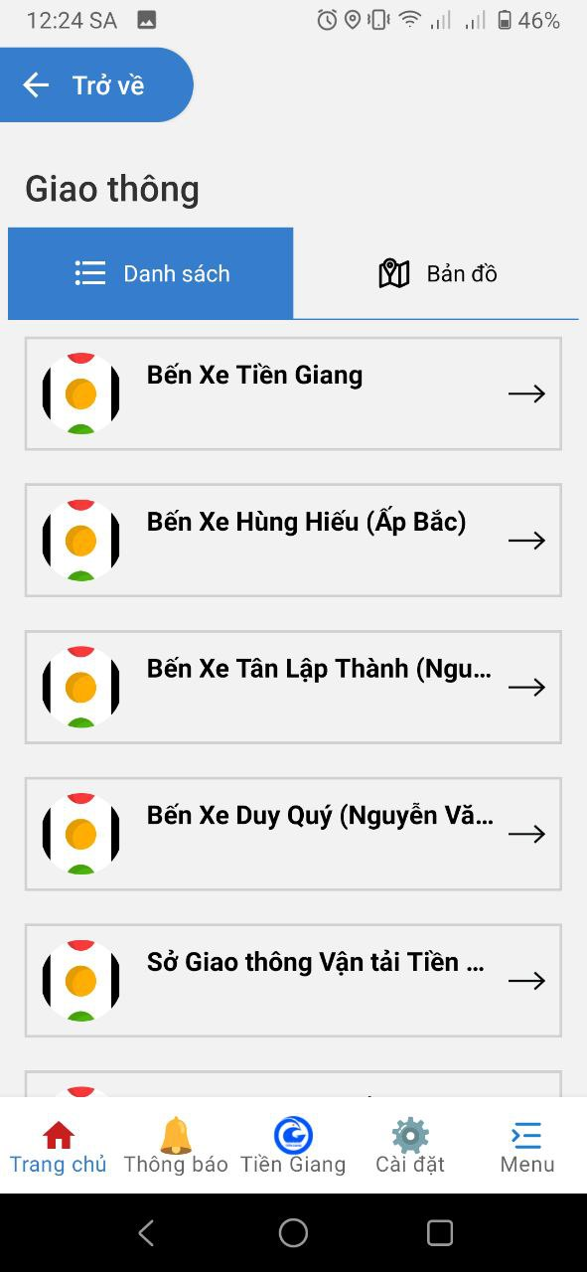
2. ĐẶC ĐIỂM NỔI BẬT
9
Giao thông
Cung cấp cho người dùng tra cứu các thông tin, bản tin an toàn giao thông.
Xem danh sách, vị trí các bến xe trên bản đồ, liên kết với google map chỉ đường tới địa điểm được chọn.
Tra cứu phương tiện vi phạm ATGT qua hình ảnh

Slide 21
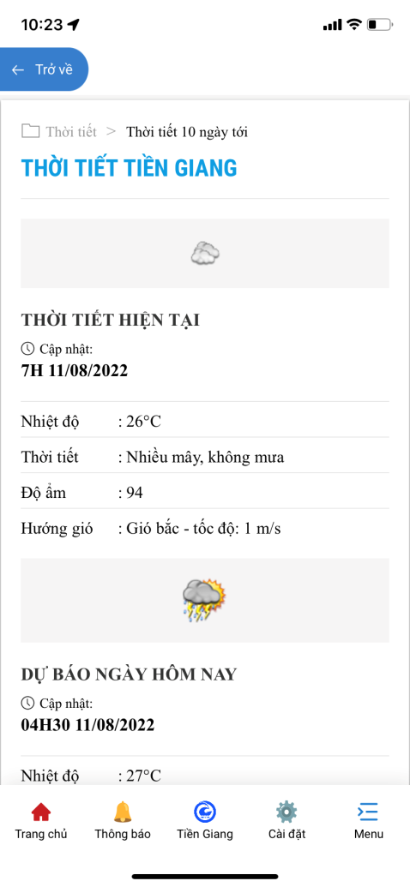
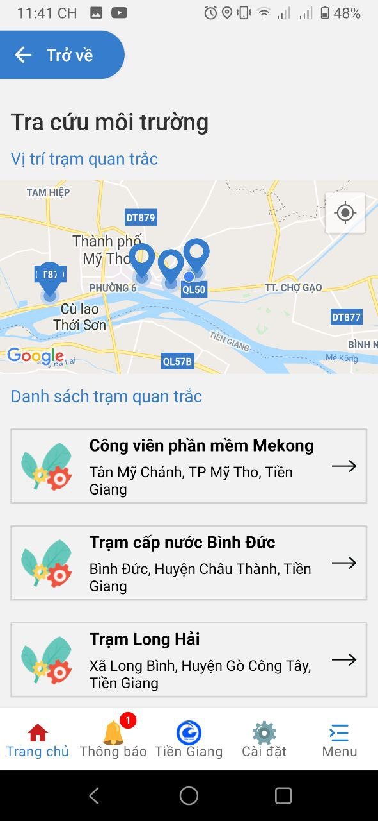
2. ĐẶC ĐIỂM NỔI BẬT
10
Môi trường
Cung cấp cho người dùng tra cứu thông tin, vị trí các trạm quan trắc trên bản đồ.
Cung cấp bản tin dự báo thời tiết – Trung tâm dự báo Khí tượng Thủy văn quốc gia

Slide 22
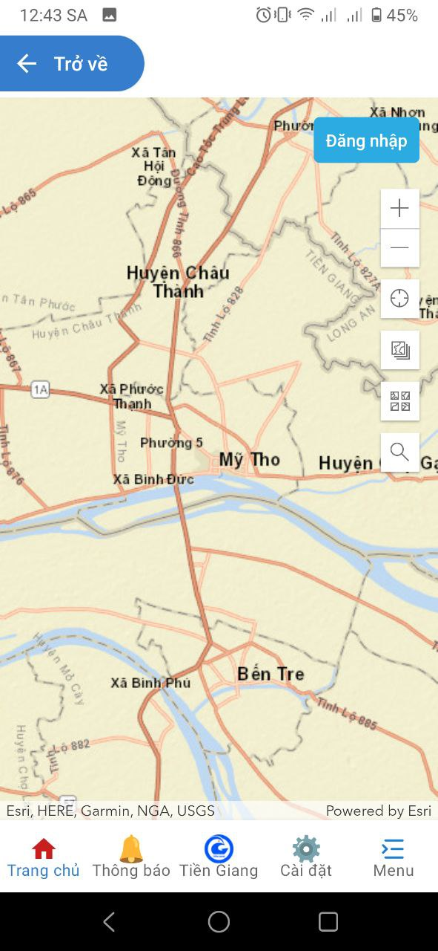
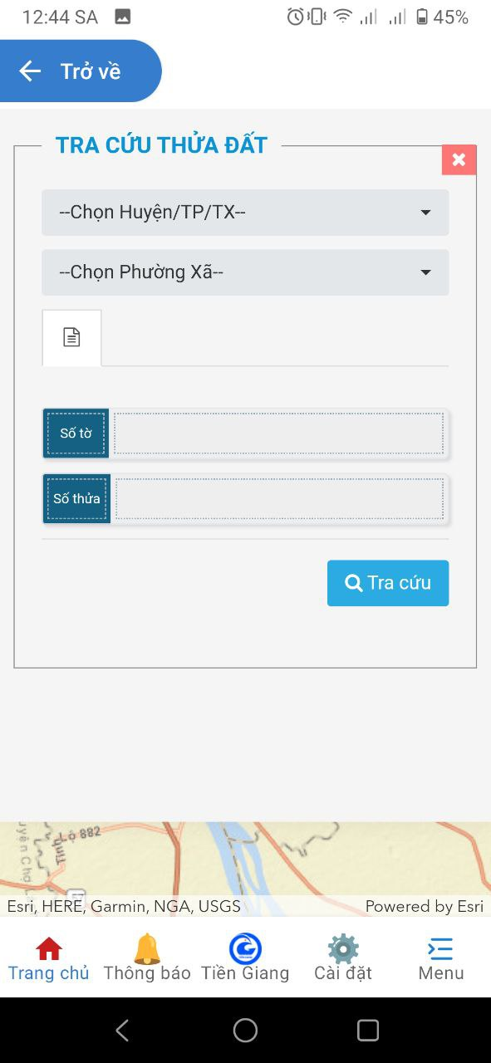
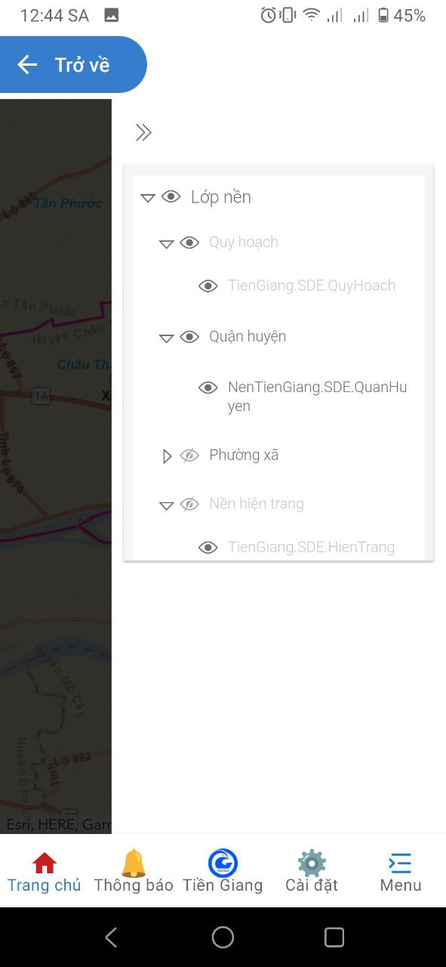
2. ĐẶC ĐIỂM NỔI BẬT
11
Đất đai
Kết nối với hệ thống tra cứu thông tin đất đai dạng webview cho phép người dùng tra cứu thông tin thửa đất, chọn chế độ xem, chỉ đường tới thửa đất.

Slide 23
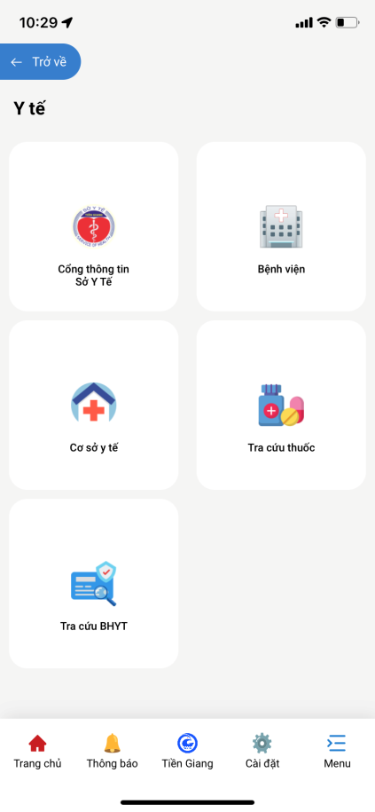
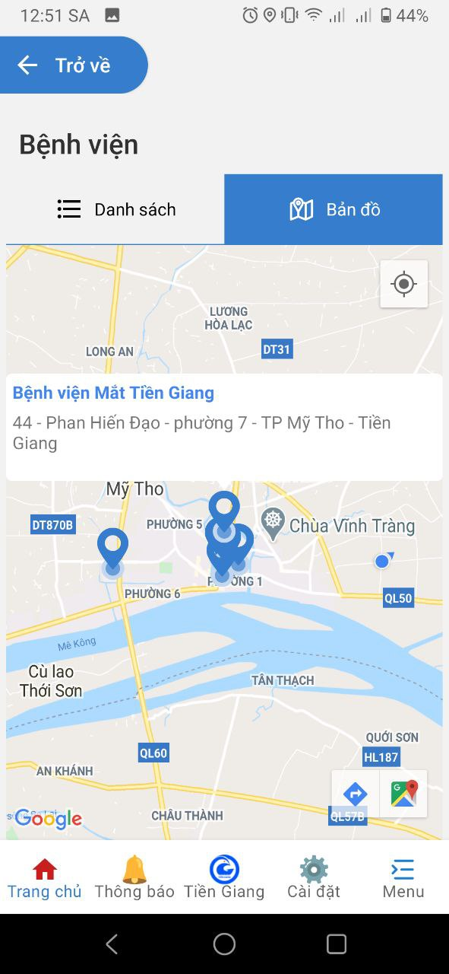
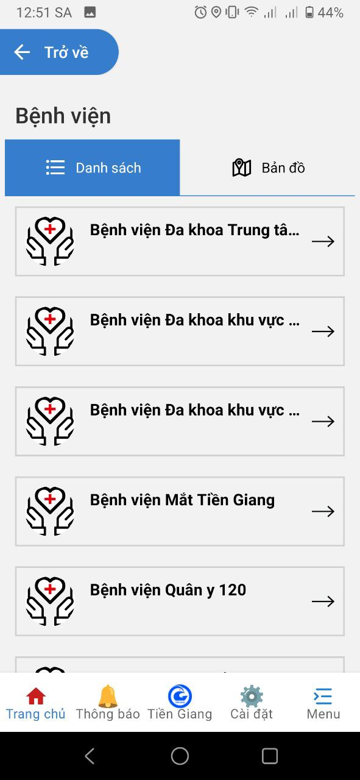
2. ĐẶC ĐIỂM NỔI BẬT
12
Y tế
Cung cấp cho người dùng tra cứu thêm thông tin, Xem danh sách, vị trí các cơ sở y tế trên bản đồ, liên kết với google map chỉ đường tới địa điểm được chọn

Slide 24
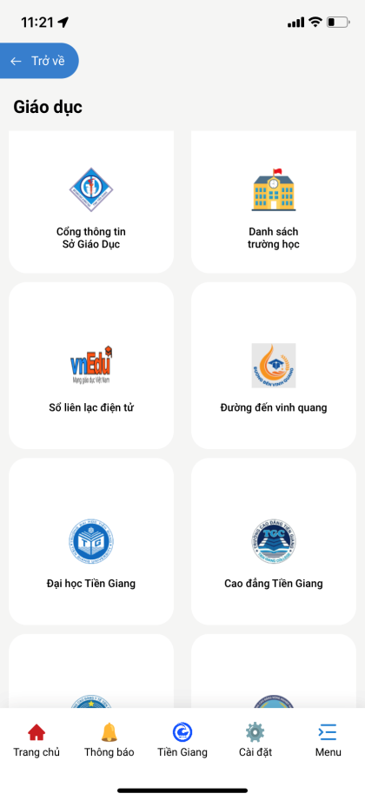
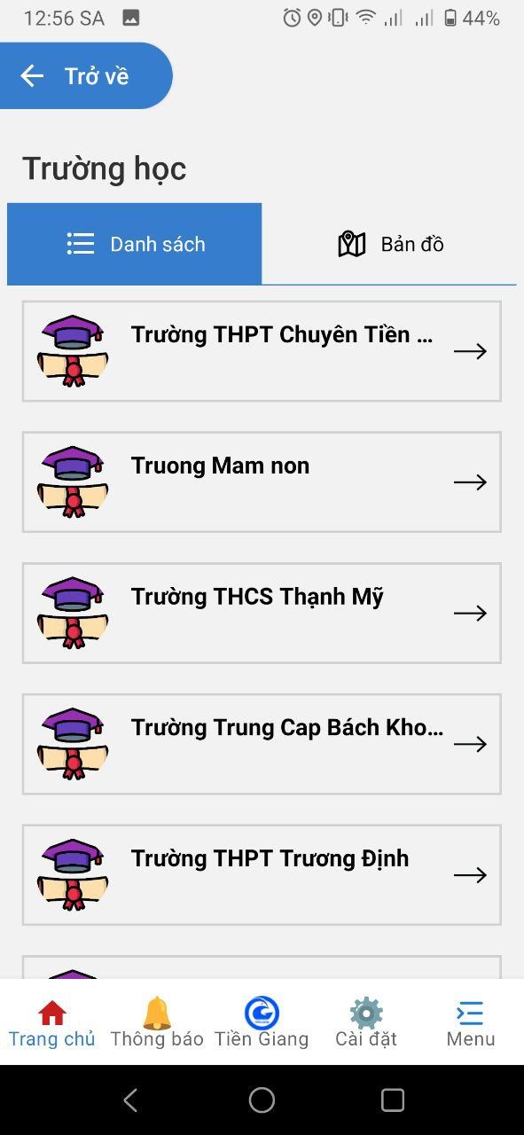
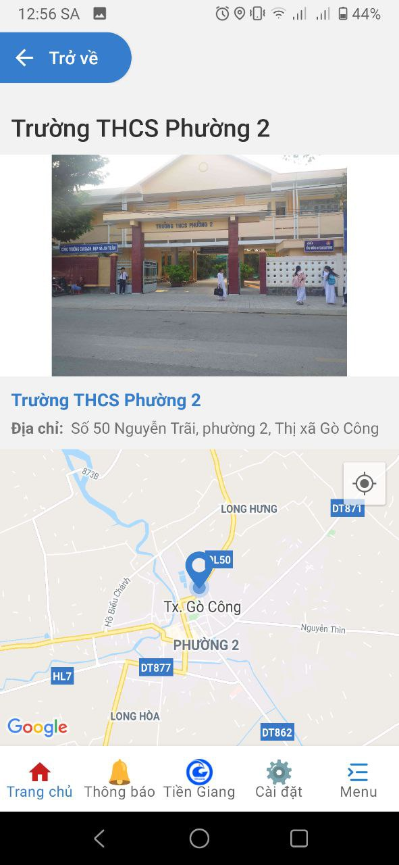
2. ĐẶC ĐIỂM NỔI BẬT
13
Giáo dục
Cung cấp cho người dùng tra cứu thêm thông tin từ Cổng thông tin Sở giáo dục
Xem danh sách, vị trí các trường học trên bản đồ, liên kết với google map chỉ đường tới địa điểm được chọn.
Sổ liên lạc điện tử cho phụ huynh học sinh

Slide 25
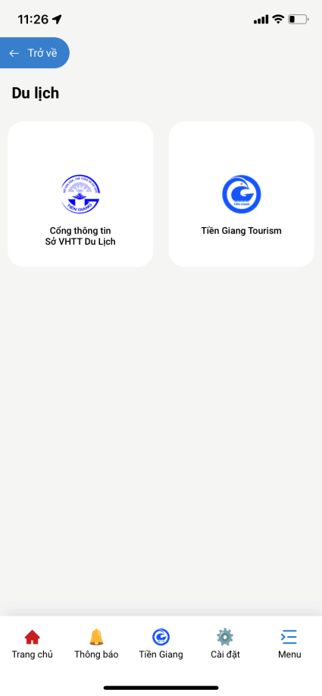
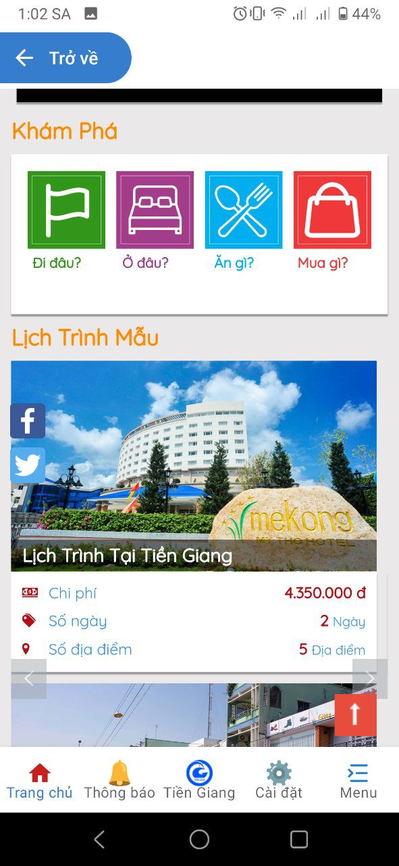
2. ĐẶC ĐIỂM NỔI BẬT
14
Du lịch
Kết nối với hệ thống Công thông tin – Sở VHTT Du lịch.
TienGiang Tourism Cho phép người dùng xem các thông tin về du lịch: ẩm thực, lưu trú, giải trí,…

Slide 26
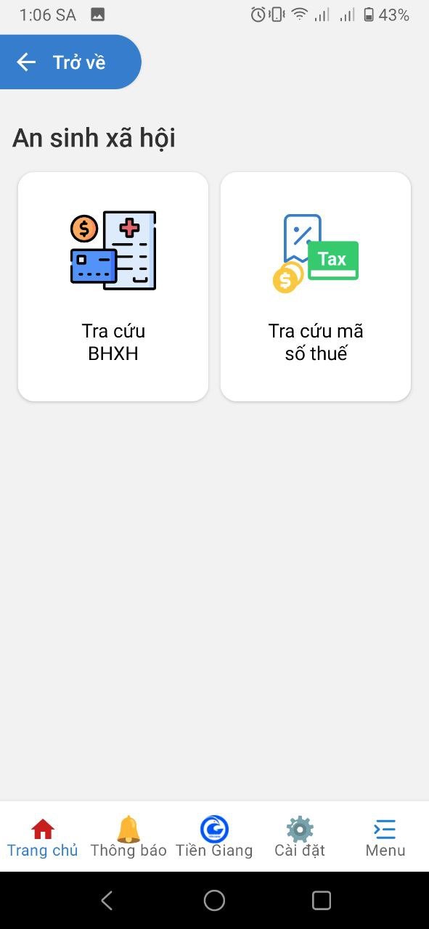
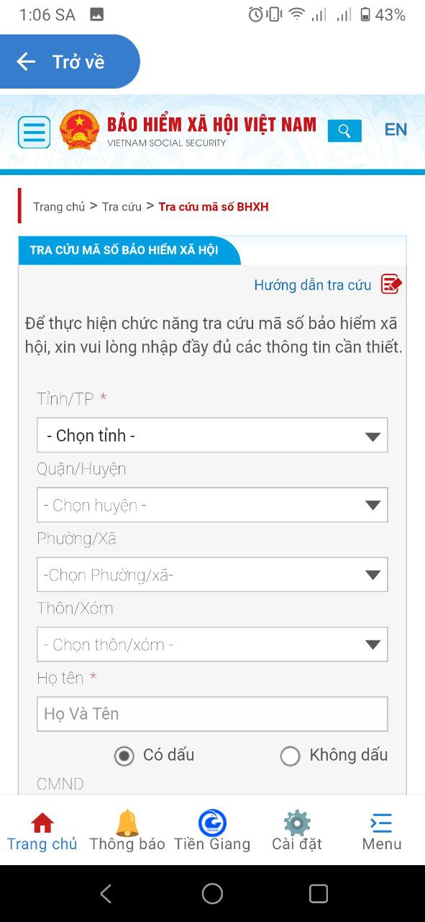
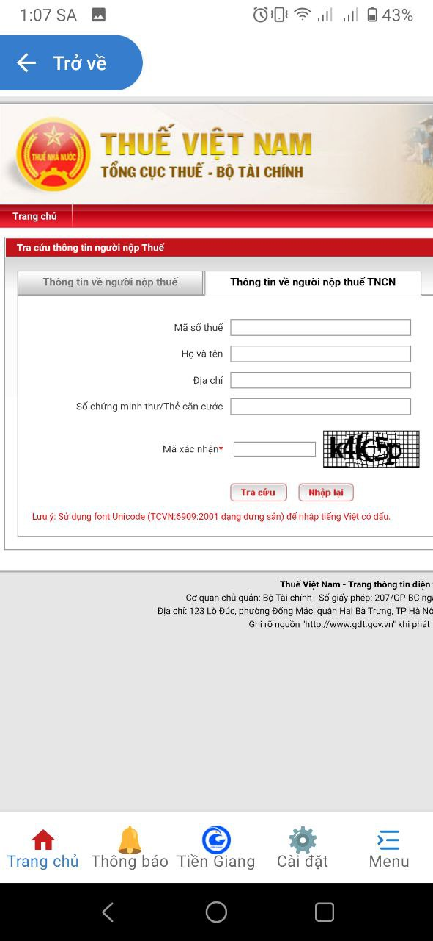
2. ĐẶC ĐIỂM NỔI BẬT
15
An sinh xã hội
Kết nối với hệ thống tra cứu bảo hiểm xã hội và tra cứu thuế dạng webview. Cho phép người dùng tra cứu bảo hiểm xã hội và tra cứu mã số thuế.

Slide 27
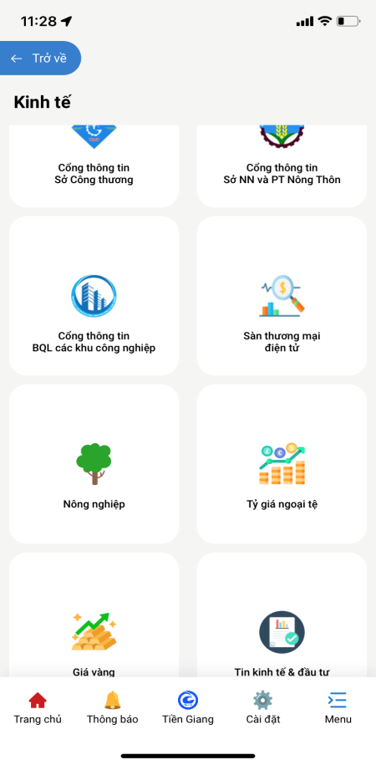
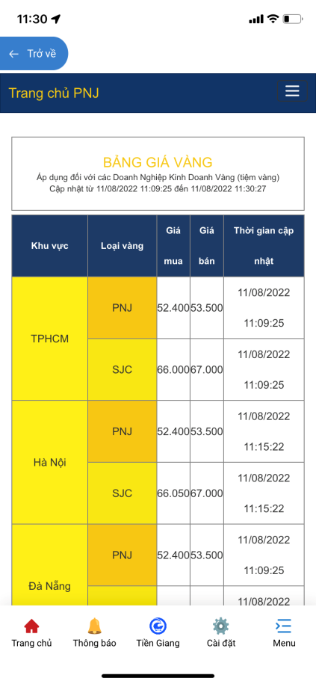
2. ĐẶC ĐIỂM NỔI BẬT
16
Kinh tế
Kết nối với cổng thông tin nông nghiệp dạng webview. Cho phép người dùng xem các thông tin về nông nghiệp

Slide 28
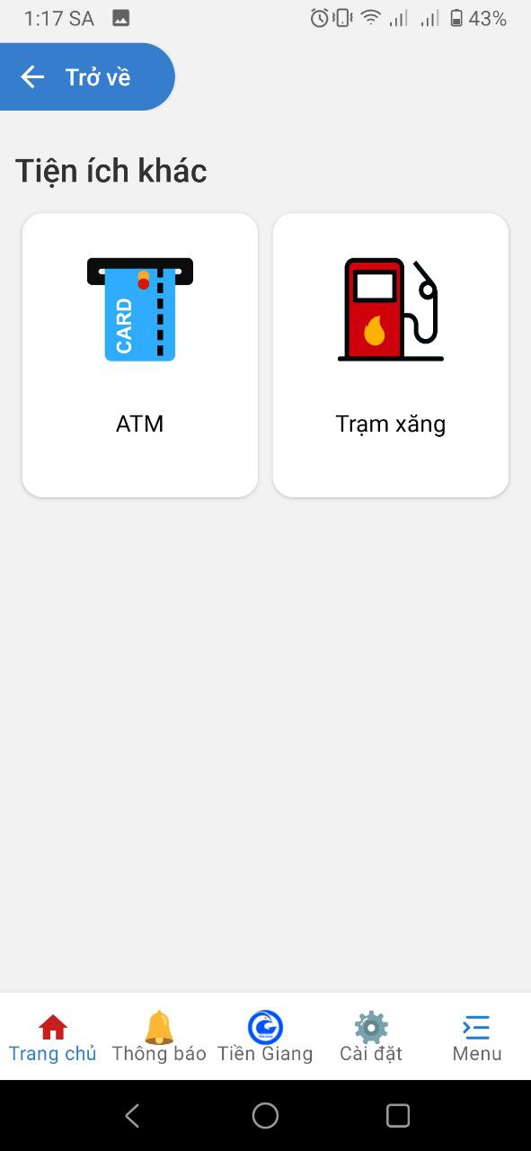
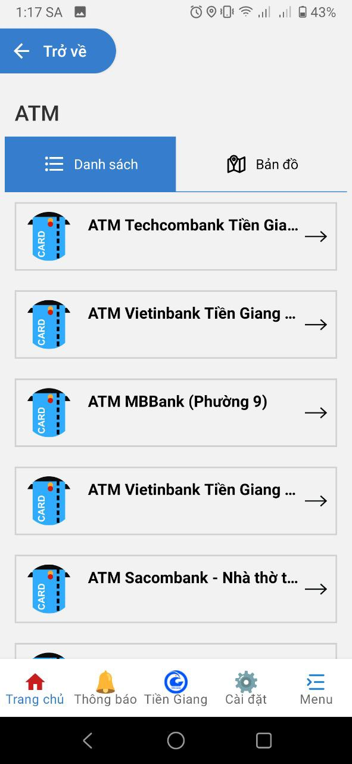
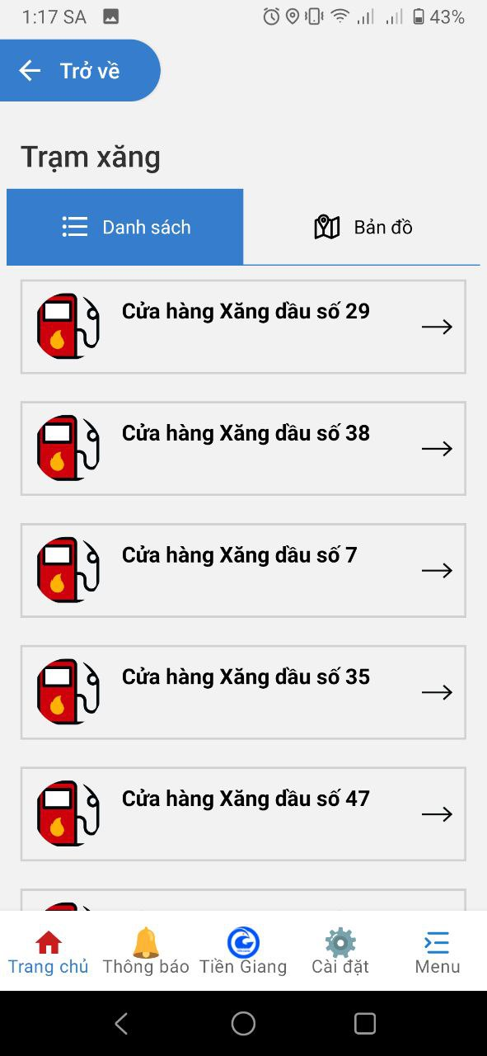
2. ĐẶC ĐIỂM NỔI BẬT
17
Tiện ích khác
Cung cấp cho người dùng tra cứu thêm thông tin về các tiện ích: trạm xăng, cây ATM, xem danh sách, vị trí các tiện ích trên bản đồ, liên kết với google map chỉ đường tới địa điểm được chọn

Slide 29
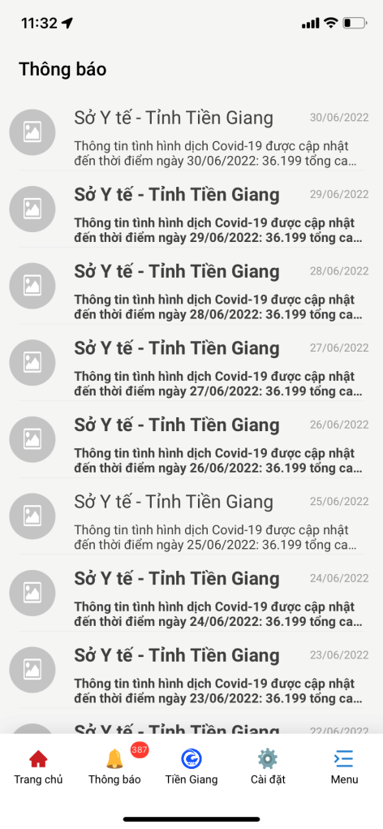
2. ĐẶC ĐIỂM NỔI BẬT
18
Thông báo nhanh
Cho phép người dùng nhận nhanh các thông báo từ các cơ quan nhà nước.
Các thông báo được gửi đi dưới hình thức real-time.
Hiển thị trực tiếp trên màn hình thông báo của các thiết bị kèm theo âm thanh ngay cả trong trường hợp người dùng không mở ứng dụng.
Đang phát triển chức năng tự động thông báo tình trạng giao thông – kẹt xe trên các tuyến đường có camera thông minh

